Slide 1
BIL | TAJUK | TARIKH | SURATKHABAR
1 | HARGA JUALAN PURATA SIMEN TERUS MENINGKAT | 9 MAC 2023 | BERITA HARIAN
2 | PEMAJU IMBANGI KENAIKAN KOS DENGAN PEMBELIAN PUKAL, IBS | 10 MAC 2023 | BERITA HARIAN
3 | PEMAJU TERSEPIT KOS BAHAN BINAAN, KADAR FAEDAH TINGGI | 20 MAC 2023 | BERITA HARIAN

Slide 2
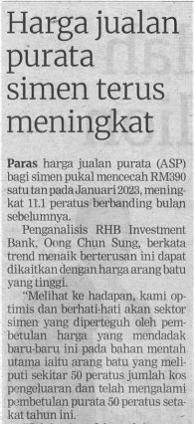
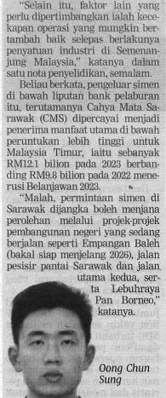
BERITA HARIAN
9 MAC 2023
BH|HARGA JUALAN PURATA SIMEN TERUS MENINGKAT| MS 26

Slide 3
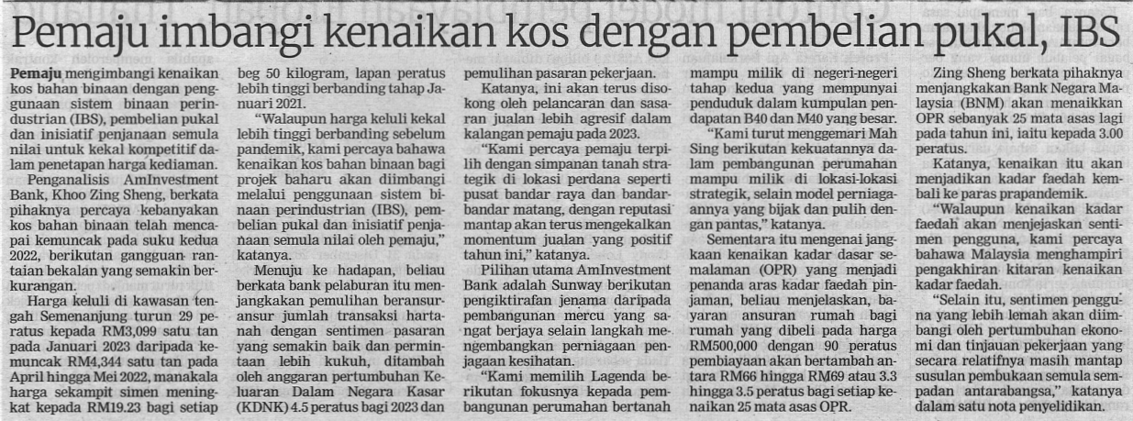
BERITA HARIAN
10 MAC 2023
BH|PEMAJU IMBANGI KENAIKAN KOS DENGAN PEMBELIAN PUKAL, IBS| MS 23

Slide 4
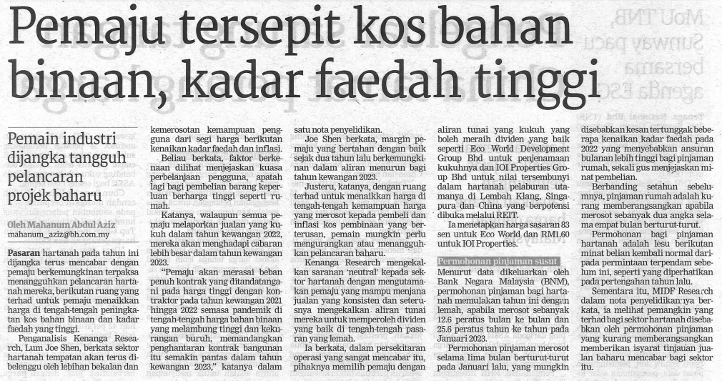
BERITA HARIAN
20 MAC 2023
BH|PEMAJU TERSEPIT KOS BAHAN BINAAN, KADAR FAEDAH TINGGI| MS 25

